Slide 1
Внешние силы, изменяющие рельеф. Выветривание.
Prezented.Ru

Slide 2
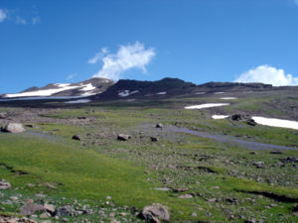
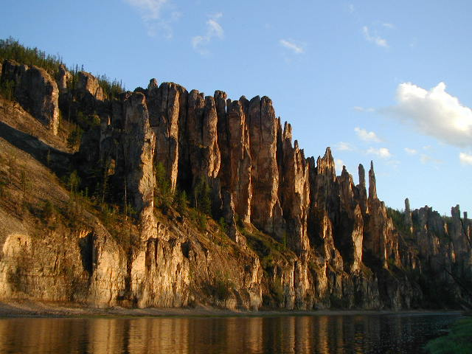
Как внешние силы воздействуют на рельеф
Сглаживание поверхности
Выравнивание поверхности

Slide 3
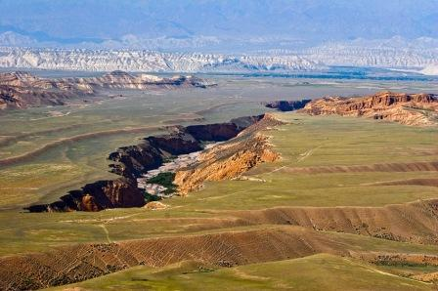
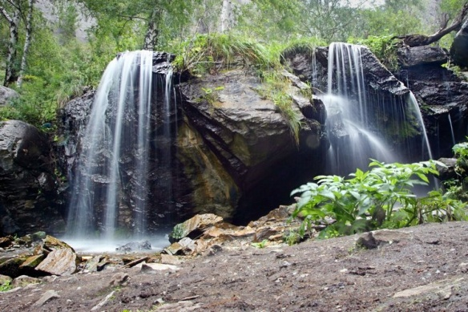
Основные внешние силы
Выветривание
Работа текучих вод
Работа ветра
Работа ледников
Работа морей

Slide 4
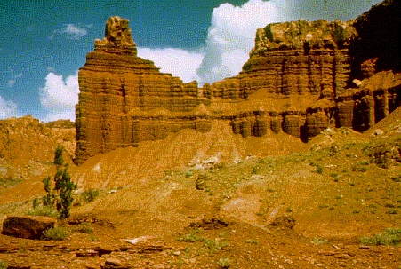
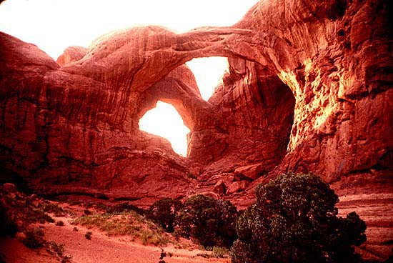
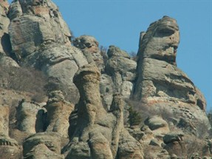
Выветривание
Это разрушение и изменение горных пород на поверхности суши под влиянием условий природной среды.

Slide 5
Выветривание
Типы выветривания | Причина | Результат

Slide 6
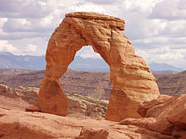
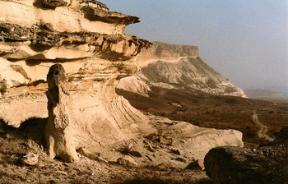
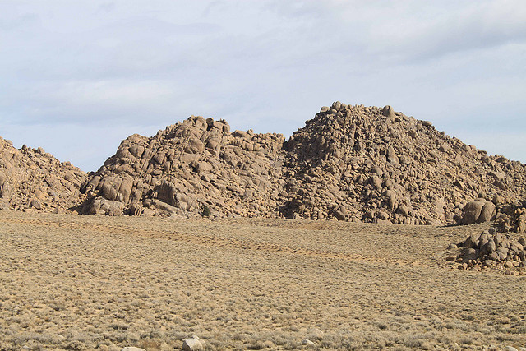
Физическое выветривание
Главная причина – колебания температуры
Характерно для районов с большими и резкими перепадами температур и сухим воздухом (пустыни, горные вершины).

Slide 7
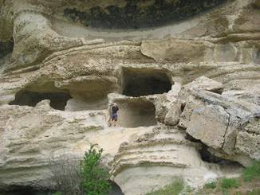
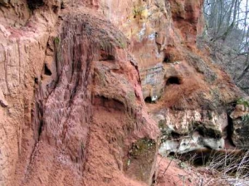
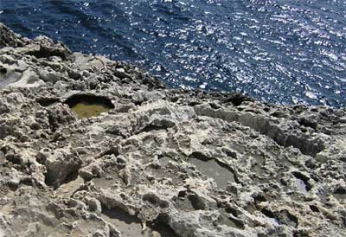
Химическое выветривание
Это растворение, разложение одних минералов и образование других минералов и горных пород.
Главный результат – образование глины.

Slide 8
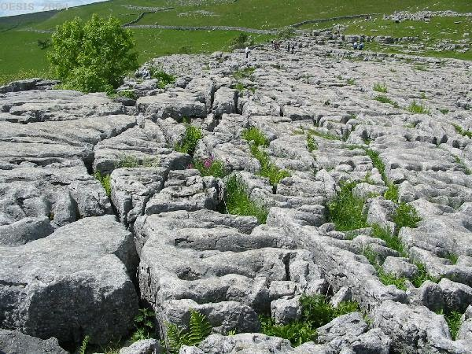
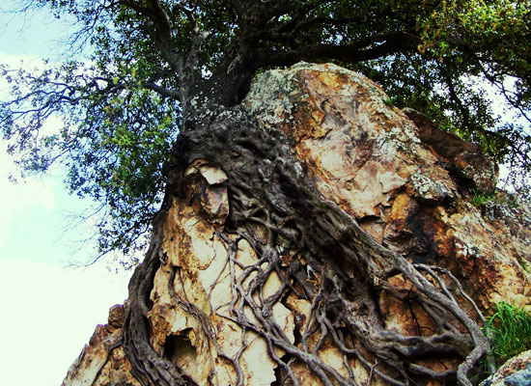
Биологическое выветривание
Происходит под воздействием растительных и животных организмов.
Они поставляют в почву органические вещества.

Slide 9
Выветривание
Типы выветривания | Причина | Результат
Физическое | Суточные и годовые амплитуды (перепады) температур | Механическое разрушение горных пород
Химическое | Воздействие воды, кислот | Изменение химического состава горных пород
Биологическое | Воздействие растительных и животных организмов | Механическое и химическое разрушение горных пород

Slide 10
Физическое, химическое и биологическое выветривание происходит везде и постоянно.
Под его воздействием горные породы превращаются в рыхлый материал.
Prezented.Ru

